Slide 1
Audit Carrefour
Magasin: Béja 3
Le 21/05/2019
Dr Hend KAMOUN

Slide 2
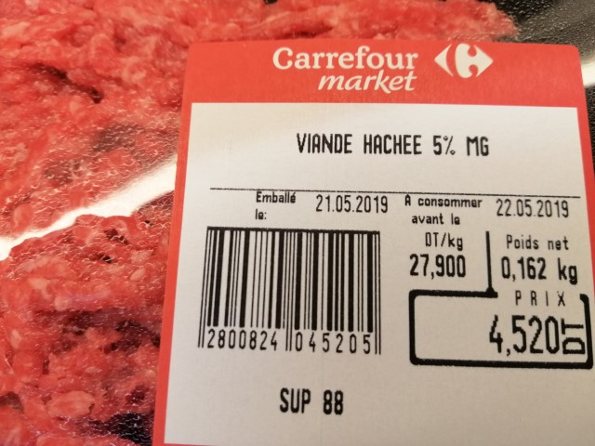
Boucherie: étiquette balance de viande hachée non conforme

Slide 3
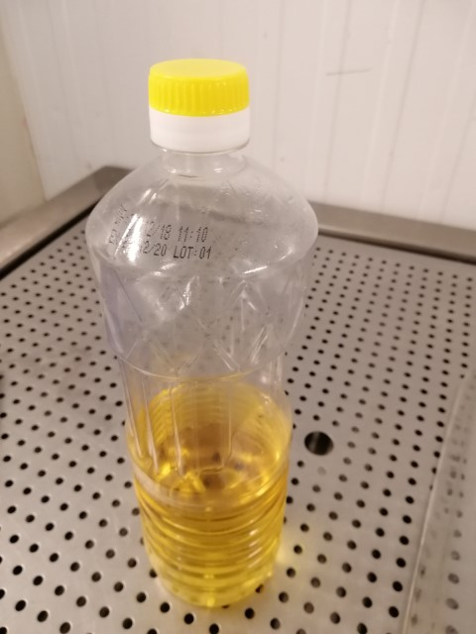
Boucherie: Utilisation d’huile non identifiée par sa nature

Slide 4
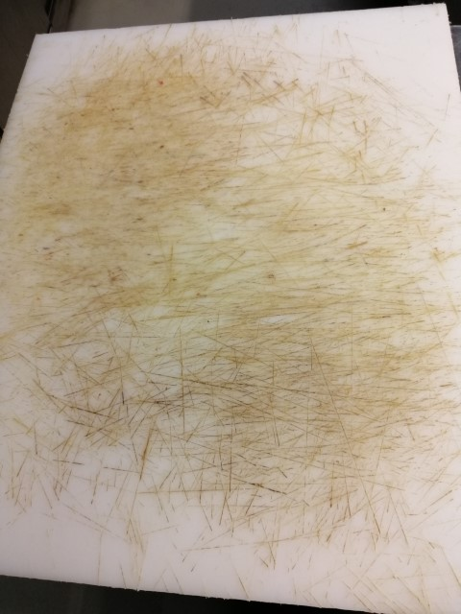
Boucherie : présence d’une planche de découpe fissurée

Slide 5
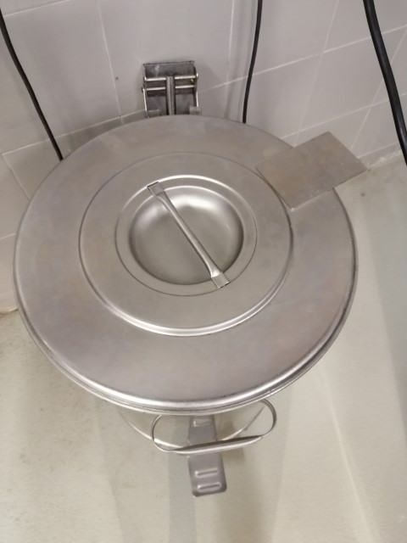
Boucherie : poubelle à pédale cassée

Slide 6
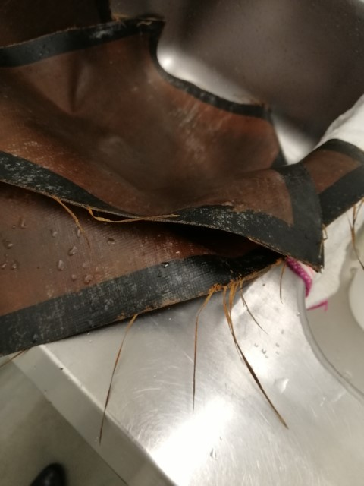
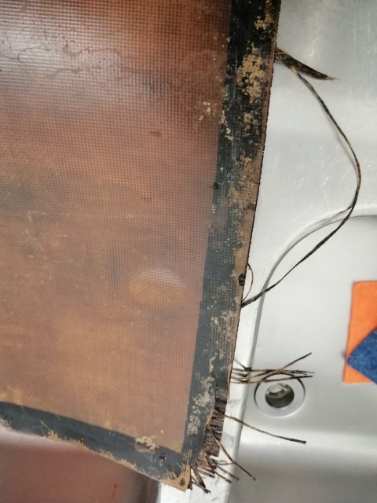
Traiteur et boul/pat : tapis de cuisson sont usées et effilochées

Slide 7
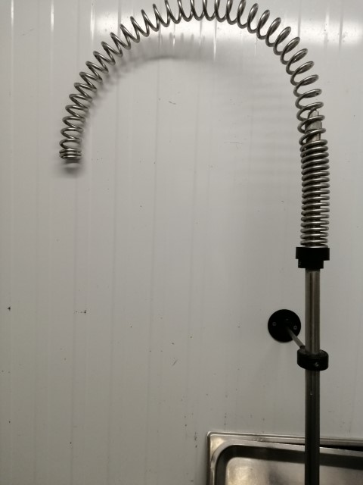
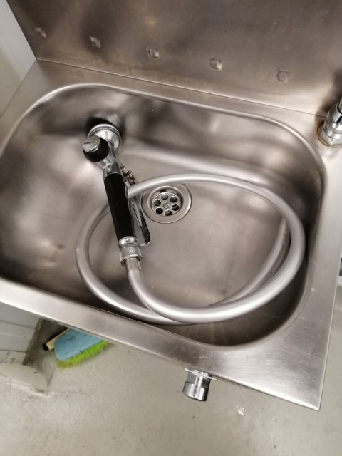
Traiteur : flexible démonté au niveau de la plonge

Slide 8
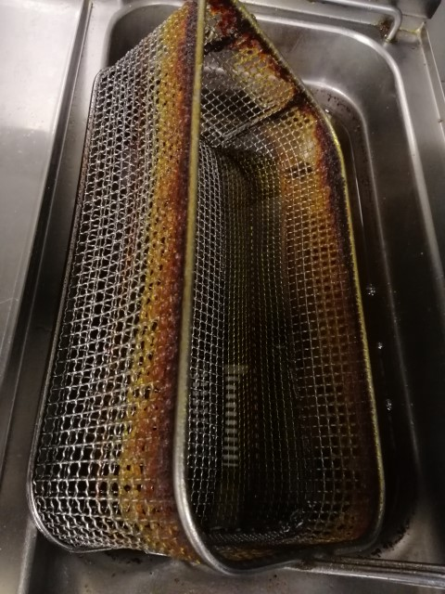
traiteur: dépôt de couche de graisses sur le panier de la friteuse

Slide 9
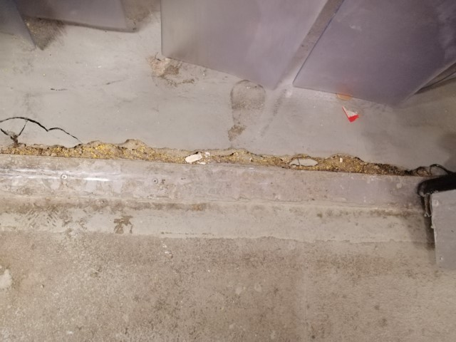
Chambre froide négative: plinthe cassée et ébréchée

Slide 10
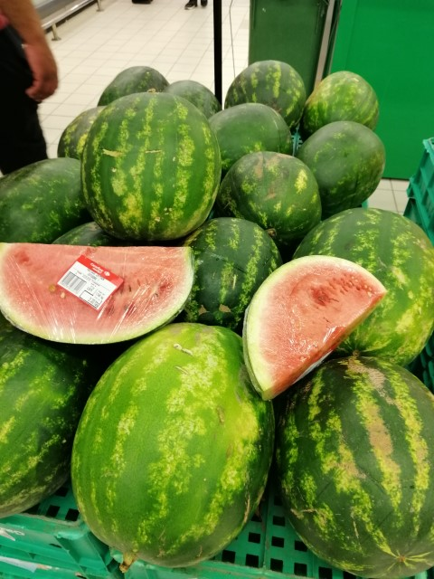
FLEG: exposition de pastèque découpé avec les pastèques entiers à température ambiante

Slide 11
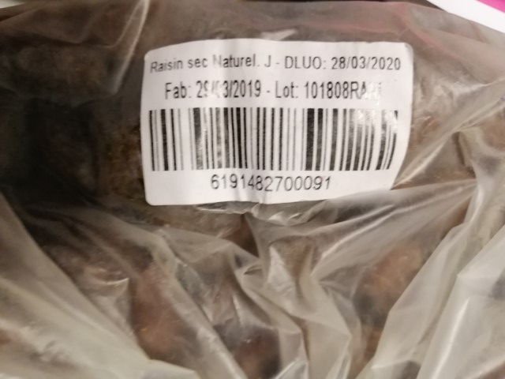
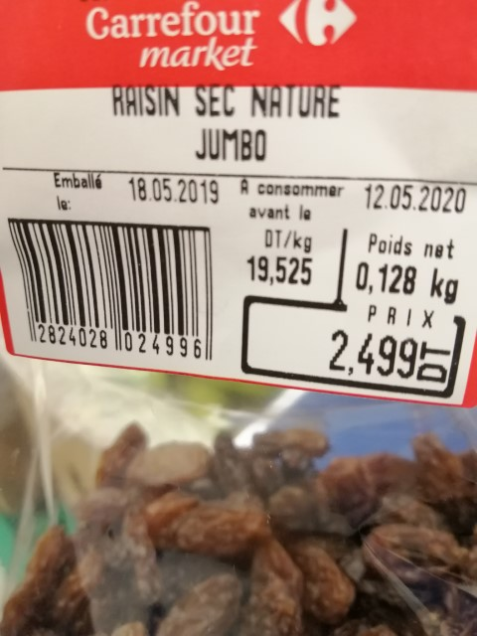
Epices olives: Dépassement de la DLC fournisseur de raisin sec jumbo (DLC carrefour 12/05/2020 > DLC fournisseur 28/03/2020

Slide 12
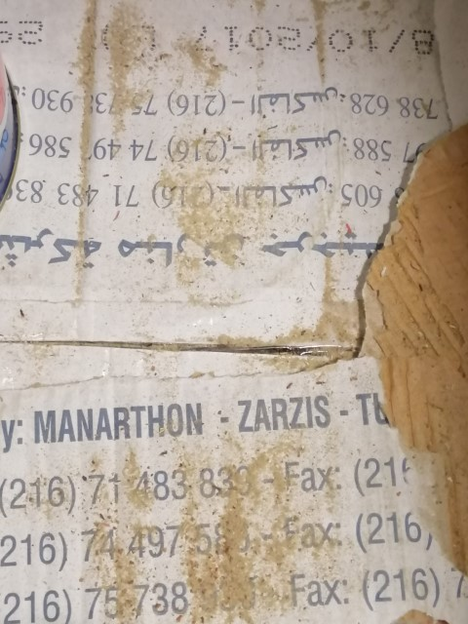
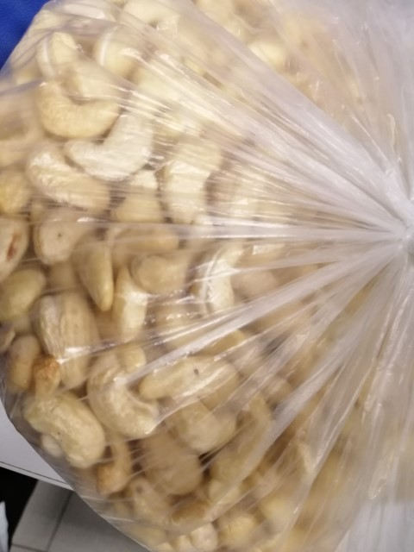
Olives epices: le lieu d’entreposage des fruits secs est contaminé par du charançon qui a aussi contaminé le sac de noix de cajou

Slide 13
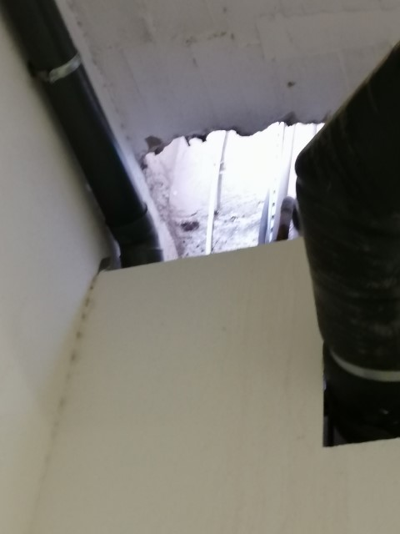
Présence d’un trou au plafond juste au dessus de la zone de stockage des épices

Slide 14
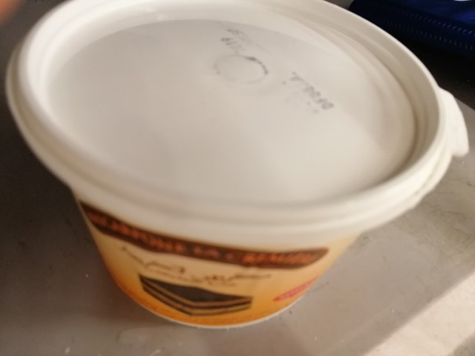
PLS: DF et DLC illisibles sur le produit mascarpone

Slide 15
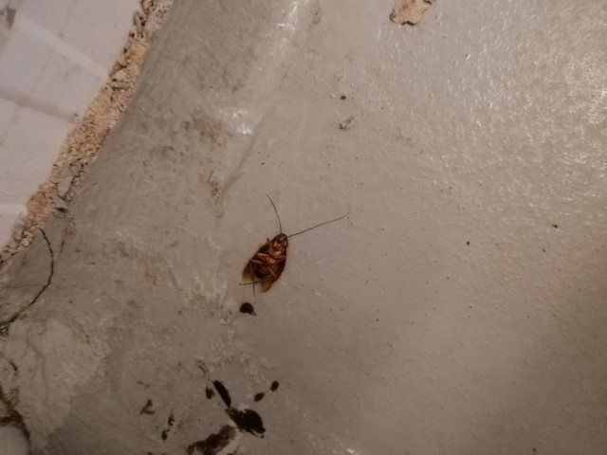
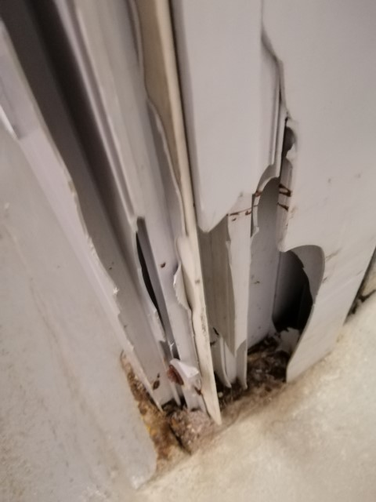
ch froide positive PLS: présence de cadavre de cafard
Cornières de la porte cassées

